Slide 1
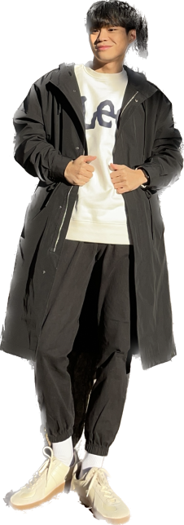
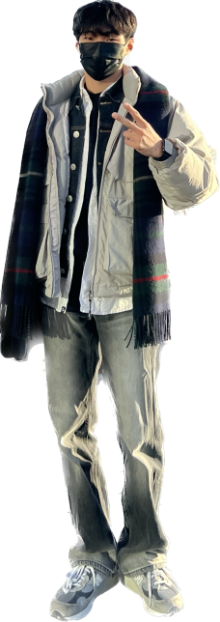

[ ]
Avatar S

Slide 2
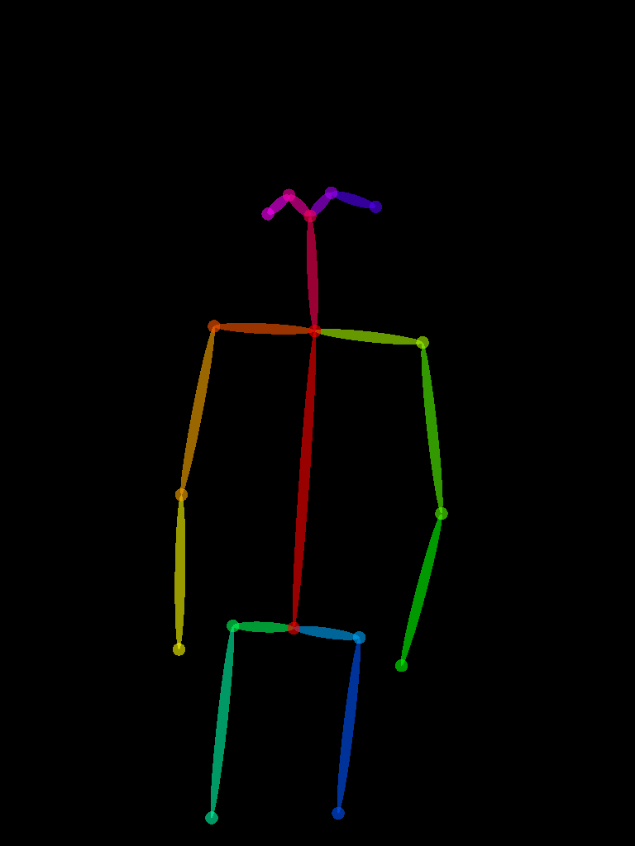
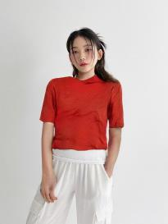
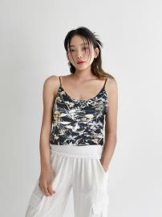
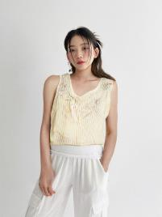
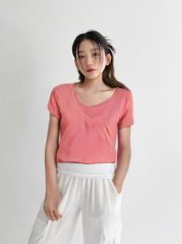
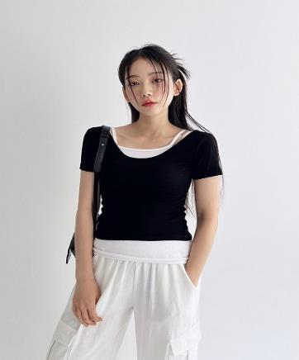
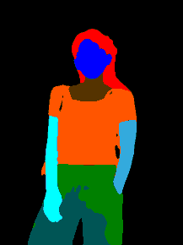
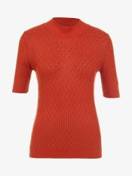
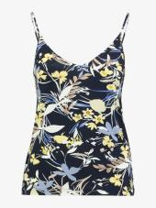
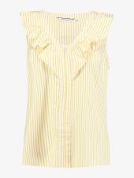
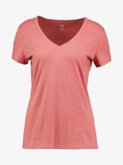
인공지능
Openpose
VITON - HD
모델 이미지
Image, json
Graphonomy
의류 이미지
Gray img
원본 모델 이미지에서 Openpose와 Graphonomy를 통해서 모델 신체 정보를 모은 후,
의류 이미지를 통해 VITON HD의 Output 이미지를 generate 하는 과정을 거침

Slide 3
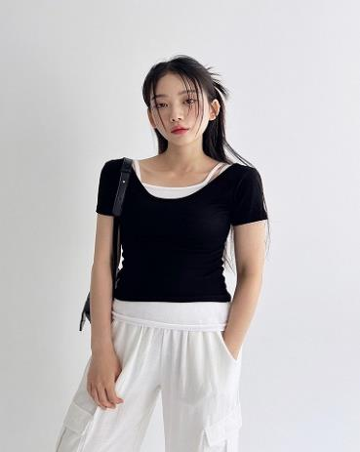
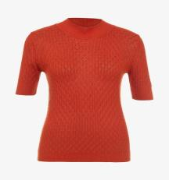

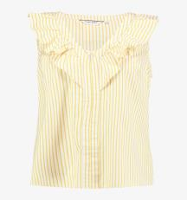
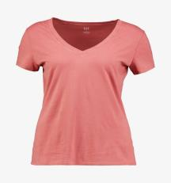
인공지능
서버
VITON – HD api
Input 의류 image
Input 의류 image
Output Image
위와 같은 과정을 간소화하여, 모델 이미지와 의상 이미지를 전송하면 서버에서
generate된 이미지를 리턴 해주는 api 제작 진행

